Slide 1
Окисление этанола оксидом меди 2

Slide 2
Урок по теме «Альдегиды и их свойства»

Slide 3
Состав и строение альдегидов
алканы | спирты | альдегиды | названия
СH₄ | CH₃OH | H – C | метаналь
C₂H₆ | C₂H₅OH | CH₃ – C
C₃H₈ | C₃H₇OH | CH₃ – CH₂ – C
C₄H₁₀ | C₄H₉OH | CH₃ – CH₂ – CH₂ –C
O
H
O
этаналь
H
O
пропаналь
H
O
бутаналь
H

Slide 4
Формула альдегидов
карбонильная
группа
O
R - C
H
радикал
атом
водорода

Slide 5
Изомерия альдегидов
Углеродного скелета
Межклассовая с классом кетонов
O
O
CH₃ – CH – C
CH₃ – CH₂ – C
H
CH₃
–
CH₃
2-метилпропаналь
бутанон-2

Slide 6
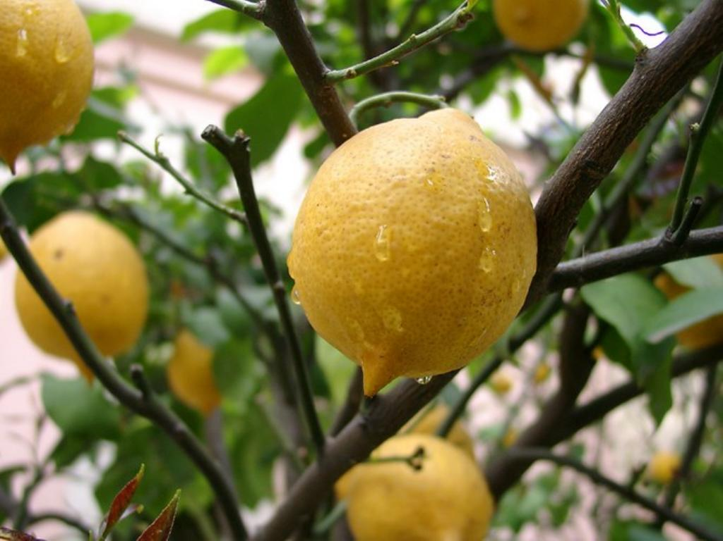
Физические свойства
Метаналь – бесцветный газ с резким запахом, растворим в воде, ядовит, 40% раствор называют формалином.
Этаналь – летучая жидкость, с резким запахом, хорошо растворима в воде, ядовита.
Ванилин – кристаллическое вещество с приятным запахом, нерастворимо в воде
Цитраль – жидкость с приятным лимонным запахом

Slide 7
Химические свойства
Восстановление альдегидов
CH₃ – C + H₂ CH₃ – CH₂OH
уксусный альдегид первичный спирт этанол
O
t°, Ni
H

Slide 8
Химические свойства
Окисление альдегидов
CH₃ – C + 2Сu(OH)₂ CH₃ – C +Cu₂O + H₂O
уксусный альдегид уксусная кислота
O
t°
O
H
OH

Slide 9
Химические свойства
Окисление альдегидов
CH₃ – C + Ag₂O CH₃ – C + 2Ag
уксусный альдегид уксусная кислота
Качественная реакция «Серебряного зеркала»
O
t°
O
H
OH

Slide 10
Окисление этанола (тест на алкоголь)

Slide 11
Ответы на тестовые задания
1 вариант : 5, 6, 8, 9, 10, 11, 12, 14, 15, 16,18, 19
12 -11 баллов «5»
10 – 8 баллов «4»
7 - 5 баллов «3»
2 вариант: 1, 2, 3, 4, 7, 8, 11, 13, 14, 17, 18
11 -10 баллов «5»
9 – 7 баллов «4»
6 – 5 баллов «3»

Slide 12
Домашнее задание
§11;
№3, 4 письменно стр.84

